Slide 1

Python
Fonksiyonlar 2

Slide 2
FONKSİYONLAR
Yerel Değişken
Yerel değişkenler fonksiyonların icinde tanımlanıp sonlandırılan değişken turudur. Fonksiyon icerisine girildiğinde tanımlanıp hafızada yer ayırırlar ve fonksiyondan cıkıldığında hafızadan silinirler.

Slide 3
FONKSİYONLAR - YEREL DEĞİŞKEN
x=2
print("1. x =",x)
def fun1():
x=10
print("2. x =",x)
print("3. x =",x)
def fun2():
x=20
print("4. x =",x)
print("5. x =",x)
fun1()
fun2()
print("6. x =",x)

Slide 4
FONKSİYONLAR - Global Değişkenler
Fonksiyonların icerisinde tanımlanan değişkenler yerel değişkenlerdir. Bu değişkenlerin bazı ozellikleri
vardır:
Bu değişkenler, hafızada aktif kullanıldıkları sürece yani sadece fonksiyon calışırken korunur.
Fonksiyondan cıkıldığında bu değişkenler de program tarafından unutulur ve hafızada ayrılan
yerde başka değişkenler tarafından kullanılır.
Aynı değişken adı cakışma olmaksızın farklı fonksiyonlarda kullanılabilir. Bir fonksiyon sonlanmadan
diğeri calışmaya başlayamayacağı icin aynı değişken kullanılması sorun yaratmaz.
Yerel değişkenler gecicidir; fonksiyonlar cağırıldığında kaybolur. Bazen bu calışma surecinden
bağımsız bir değişkene ihtiyac duyulur.
Global değişken: Ne zaman hangi fonksiyon cağırılırsa cağırılsın, program tarafından tanınan ve
hafızada surekli yeri olan bir değişken.
Bir değişken, bir nesneye atandığı zaman tanımlanır. Bir fonksiyona atanan değişken o fonksiyon
icin yereldir. Ancak global olarak tanımlanır ise programın tumu tarafından tanınır ve kullanılır.

Slide 5
FONKSİYONLAR - Global Değişkenler
def main():
durum = False
while not durum:
secim = Menu()
if secim == "T" or secim == "t":
SayiGir()
Topla()
Yazdir()
elif secim == "F" or secim == "f":
SayiGir()
FarkAl()
Yazdir()
elif secim == "Y" or secim == "y":
Yazdir()
elif secim == "A" or secim == "a":
Yardim()
elif secim == "Ç" or secim == "ç":
durum = True
main()
def Yardim():
print("Topla : Girilen iki sayıyı toplar")
print("Fark Al : Girilen iki sayının farkını alır")
print("Yazdır : İşlem yapılan en son değeri ekrana yazdırır")
print("Yardım : Bu ekranı görüntüler")
print("Çıkış : Programdan çıkışı sağlar")
def Menu():
return input("=== (T)opla (F)ark Al (Y)azdır Y(A)rdım (Ç)ıkış ===")
sonuc = 0.0 # Global değişken
sayi1 = 0.0 # Global değişken
sayi2 = 0.0 # Global değişken
def SayiGir():
global sayi1, sayi2
sayi1 = float(input("Sayı Giriniz #1: "))
sayi2 = float(input("Sayı Giriniz #2: "))
def Yazdir():
print(sonuc)
def Topla():
global sonuc
sonuc = sayi1 + sayi2
def FarkAl():
global sonuc
sonuc = sayi1 - sayi2

Slide 6
FONKSİYONLAR - Global Değişkenler
Bu durumda kodumuz ne yapıyor ? İlk olarak program başladığı zaman, bir tane global sonuc değişkeni oluşuyor ve fonksiyonumuz çağrıldığında global sonuc ifadesiyle globaldeki sonuc değişkenini kullanmak istediğimizi söylüyoruz. Böylece sonuc ifadesiyle bir tane daha sonnuc değişkeni oluşturmuyoruz. Böylelikle fonksiyon içerisinde tanımladığımız sonuc ifadesiyle globaldeki değişkeninin değerini değiştirmiş oluyoruz.

Slide 7
FONKSİYONLAR - Varsayılan (Default) Parametreler
Parametreli fonksiyonlar cağırılırken bir değer gonderilmesi gerekir. Bazı durumlarda bu değer gonderilmeden de fonksiyon calıştırılmak istenirse, fonksiyonun tanımlama aşamasında gonderilmesi istenen parametreye varsayılan olarak bir değer verilmesi gerekir.
Orneğin a=input() ya da a=input(“Adınızı giriniz”)

Slide 8
FONKSİYONLAR - Varsayılan (Default) Parametreler
def gerisayim(n=5):
for sayac in range(n, -1, -1):
print(sayac)
gerisayim()
print()
gerisayim(8)

Slide 9
FONKSİYONLAR - Öz Yineleme
Bir fonksiyonun kendisini çağırarak çözüme gitmesine özyineleme, böyle çalışan fonksiyonlara da özyinelemeli fonksiyonlar denilir. Özyinelemeli algoritmalarda, tekrarlar fonksiyonun kendi kendisini kopyalayarak çağırması ile elde edilir. Bu kopyalar işlerini bitirdikçe kaybolur. Bu yönteme en uygun
örnek faktöriyel problemidir.

Slide 10
FONKSİYONLAR - Öz Yineleme
def faktoriyel(n):
if n == 0:
return 1
else:
return n * faktoriyel(n-1)
def main():
print(" 0! = ", faktoriyel(0))
print(" 1! = ", faktoriyel(1))
print(" 6! = ", faktoriyel(6))
print("10! = ", faktoriyel(10))
main()

Slide 11
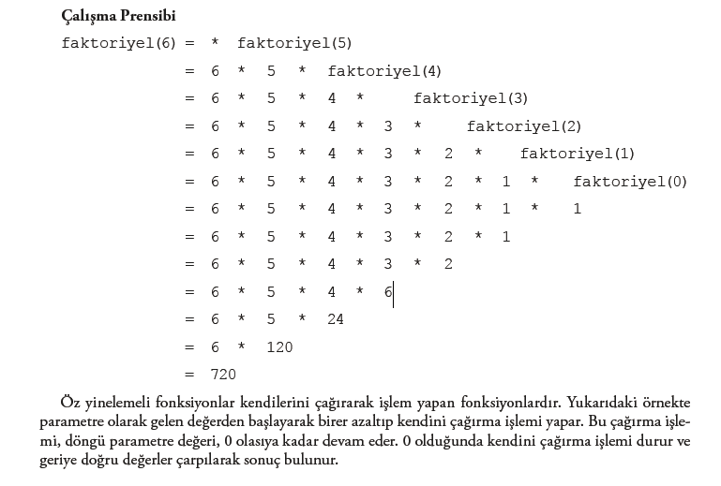
FONKSİYONLAR - Öz Yineleme

